Slide 1
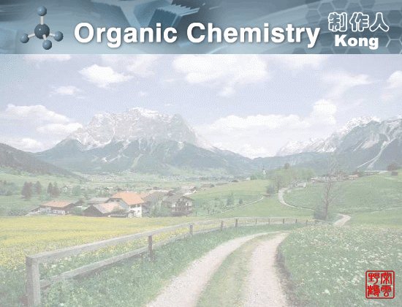
♦高分子化合物的基本概念；
♦高分子的结构和性能的关系；
♦合成高分子化合物的基本反应；
♦了解高分子化合物的应用。
♦高分子化合物的基本概念；
♦链式缩合和逐步缩合的特点。

Slide 2

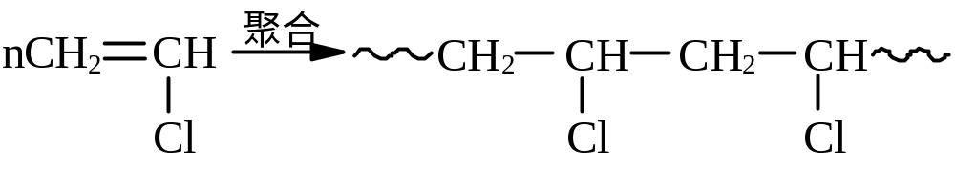

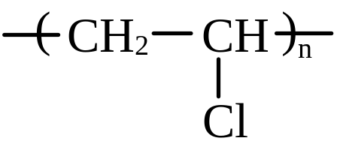
１ 高分子化合物的涵义
相对分子质量在5000以上。
合成有机高分子。
２ 组成和相对分子质量
简写为
单体
链节
聚合度

Slide 3
均聚物：由一种单体聚合而成的高聚物。
聚氯乙烯、聚乙烯、聚苯乙烯等。
共聚物：两种或两种以上单体聚合而成的高聚物。
乙丙橡胶、ABS树脂等。
高分子的分子量是平均分子量。
多分散性（不均一性）。
分散性越大，高分子的性能越差。

Slide 4
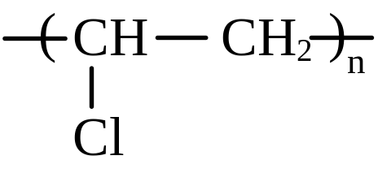
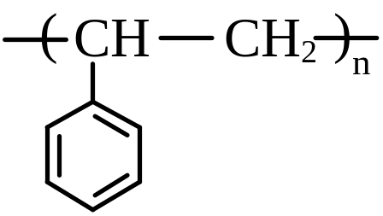
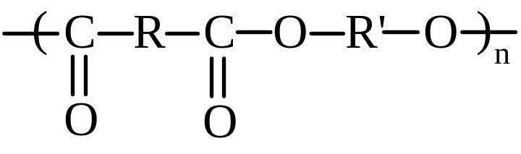
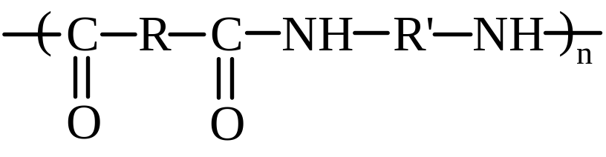
３ 高分子的分类
按主链元素组成分类
碳链高分子：
聚氯乙烯
聚苯乙烯
杂链高分子：
聚酯
聚酰胺

Slide 5
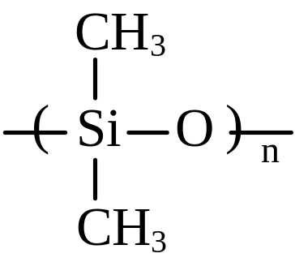
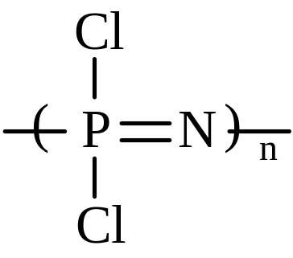
元素有机高分子：
聚硅氧烷
无机高分子：
无机耐火橡胶
按性能和用途分类
塑料、合成橡胶、合成纤维以及功能高分子、离子交换树脂、涂料、胶粘剂等。

Slide 6
４ 高分子化合物的命名
系统命名法：
聚氯乙烯系统名称是聚(1-氯亚乙基)。
按制备方法和原料名称：
一种单体：聚乙烯、聚苯乙烯、聚丙烯腈等。
加聚物在未添加助剂或填料时，常称为树脂。
两种或两种以上单体：聚苯乙烯-丙烯腈等。
缩聚物：酚醛树脂、脲醛树脂等、醇酸树脂等。

Slide 7

１ 基本结构
线型结构、支化结构、交连结构。
２ 聚集状态及性能
聚集状态是指高分子之间相互堆砌排列的状态。
分子链无序排列的非晶态是各向同性的。
高分子可彼此整齐排列成一系列有序程度不同的晶态。
高聚物晶区的尺度只有几十纳米。
部分结晶，结晶度。

Slide 8
３ 热运动及物理状态
(1) 高分子的热运动特点
两种运动单元：链段和整个分子链。
(2) 物理状态和性能
三种物理状态：
玻璃态：两种运动单元都不能发生运动；
高弹态：链段运动而整个分子不能运动；
黏流态：两种运动单元都容易发生运动。

Slide 9
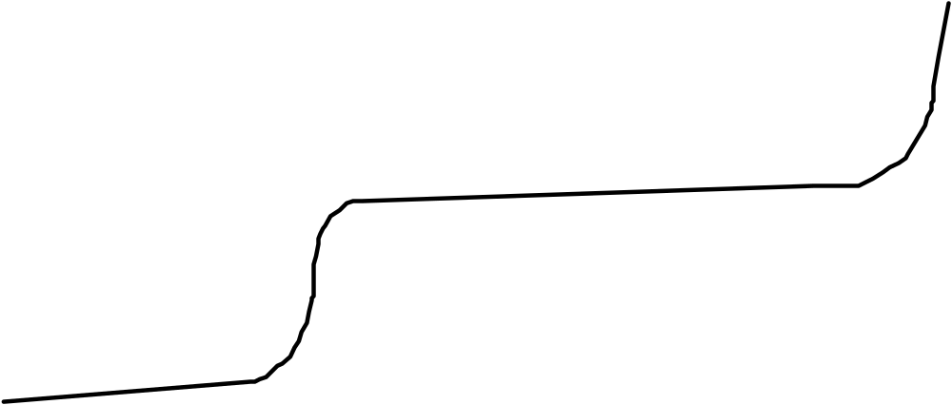
形变
黏流态
高弹态
玻璃态
T_{g}
T_{f}
温度
要了解高分子的基本性能(高弹性、可塑性和机械强度、硬度等)，必须从高聚物的组成、分子结构、聚集状态、分子的运动状态等几方面去分析。

Slide 10

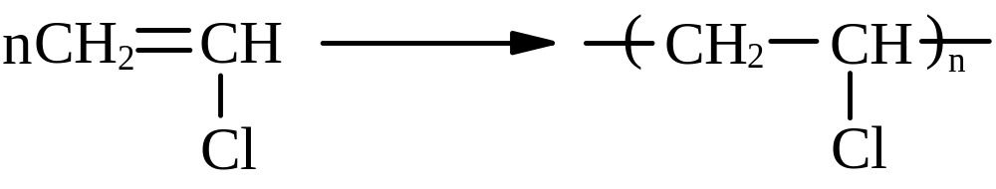
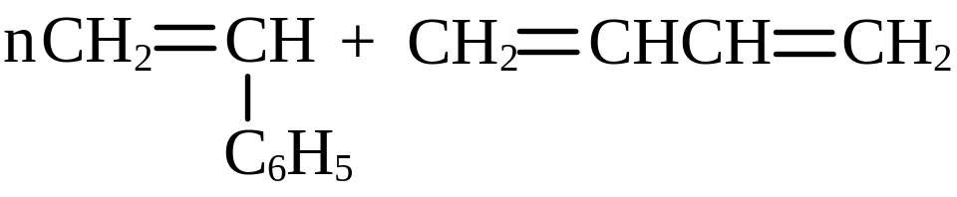
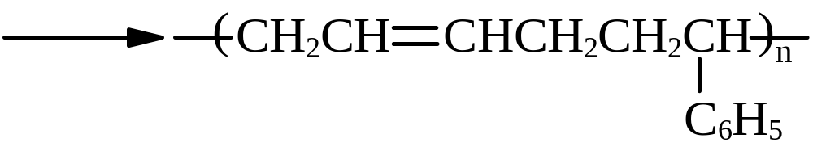
１ 链式聚合反应
均聚反应：由一种单体聚合。
共聚反应：两种以上单体共同聚合。

Slide 11
链式聚合的特点：
①聚合反应发生在不饱和键上，所用的单体是带有不饱和键的化合物。
②是通过一连串的单体分子间的互相加成来完成的，而且反应一旦发生，就以链式反应方式很快进行下去得到高分子。
③反应过程中没有小分子生成，聚合物化学组成和单体相同。

Slide 12
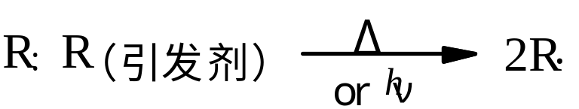
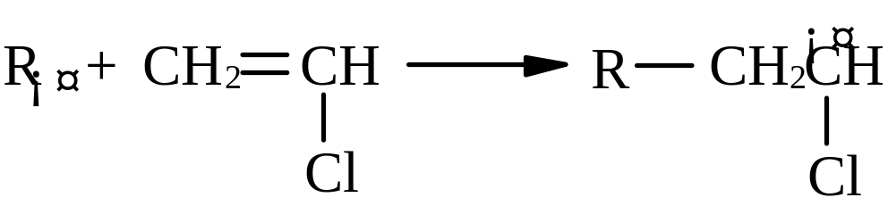
(1) 自由基聚合
氯乙烯的聚合：
链引发
单体自由基

Slide 13
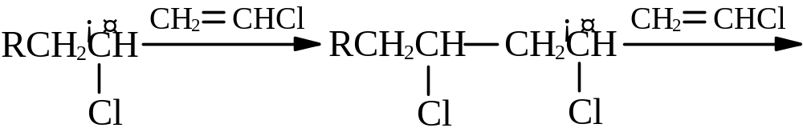
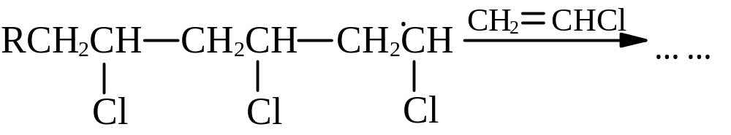
链增长

Slide 14
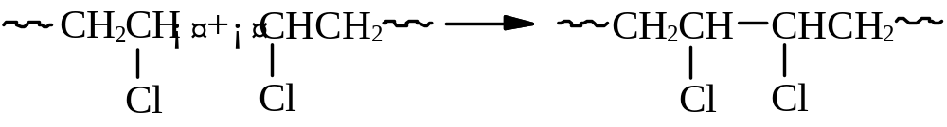
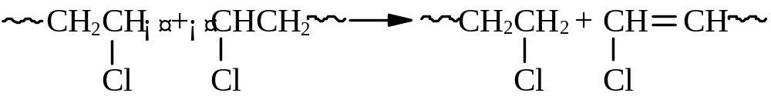
链终止

Slide 15
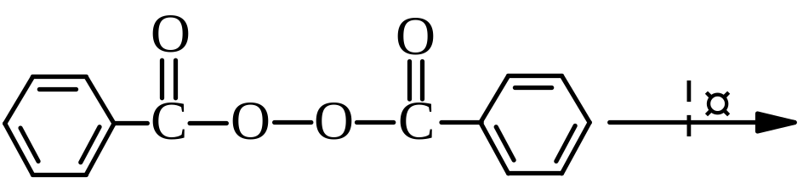
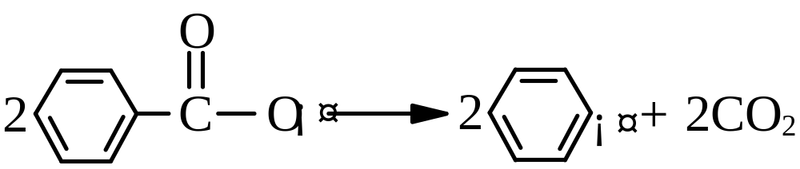
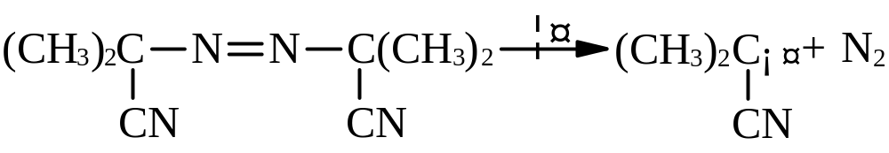
自由基反应的引发剂，是不稳定、易分解为自由基的化合物，常用的有过氧化物、偶氮化合物等。

Slide 16
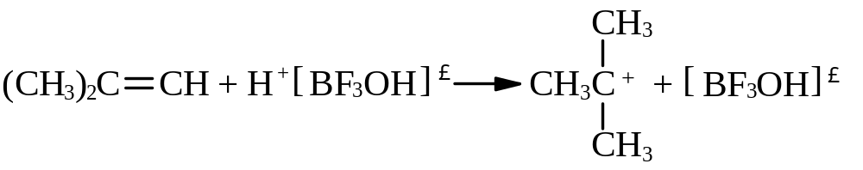
(2) 离子型聚合
异丁烯的聚合：
链引发

Slide 17
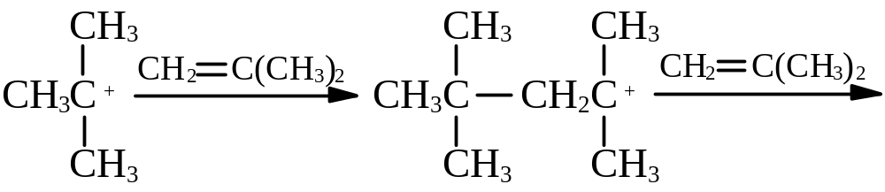
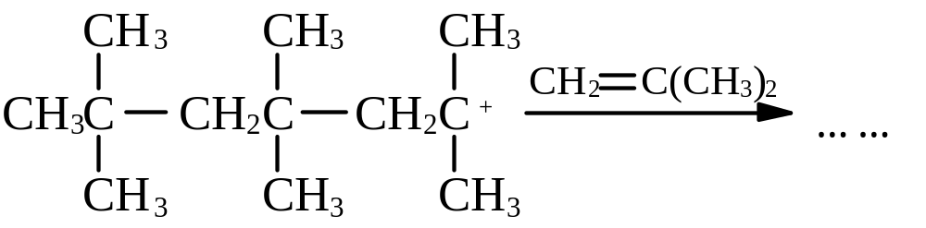
链增长

Slide 18
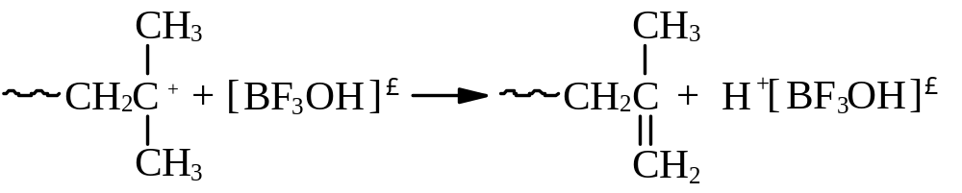
链终止
负离子型聚合反应，催化剂为Leuis碱，反应历程与正离子型相似。

Slide 19
(3) 配位聚合
烯类单体在Ziegler-Natta催化下引起的聚合反应。
聚合时，单体与聚合物在催化剂上按一定方向结合，生成具有规整结构的大分子链，
优点：①反应产物是没有支链的线形结构高分子，
②能控制分子结构的空间构型，形成立构规整性的高聚物。

Slide 20
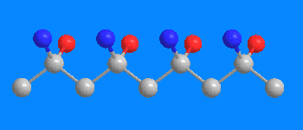
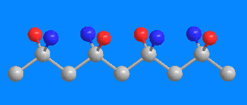
全同立构：分子链中每个链节的构型完全相同。
间同立构：分子链中间隔链节的构型相同。
无规立构：分子链中链节的构型无规则分布。

Slide 21
２ 逐步聚合反应
(1) 缩聚反应的特点
①所用的单体必须是双官能团或多官能团的化合物，常见的有羟基、羧基、氨基、卤素或活泼氢等。
②是通过一连串缩合反应来完成的，和低分子的缩合反应一样，都是可逆的平衡反应。
③反应过程有小分子物质生成，这些小分子物质为水、醇、氨、氯化氢等。
缩聚产物的组成与单体不同。

Slide 22
(2) 缩聚反应的历程
链开始：
链增长：

Slide 23
链终止：原因有多种。
缩聚物分子量增大，活性部位相互碰撞的机会减少；
粘度增加使小分子难以逸出；
官能团分解，如脱羧反应；
单体组分摩尔比失衡，发生链端封闭作用。
活性大分子链
过量二元酸

Slide 24
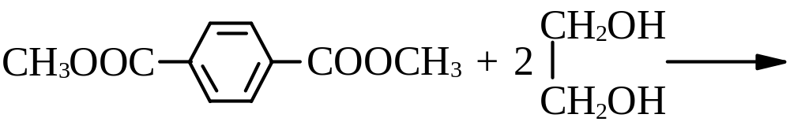
对苯二甲酸二甲酯和乙二醇缩聚可得聚酯，聚酯纤维的商品名称为涤纶。
链开始：

Slide 25
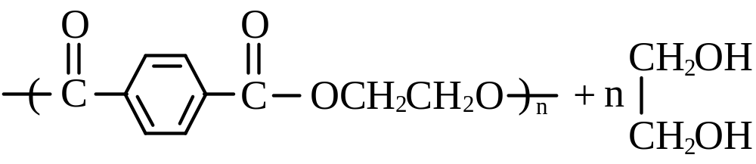
链增长：
链终止：官能团的热分解(脱羧)，由于副反应使某一单体减少等。
通常得到的缩聚产物聚合度没有加聚物大。

Slide 26
(3) 体型缩聚
特点：
①所用单体起码要有一个组分是含有两个以上官能团；
②反应过程中有一个黏度骤然变大，出现具有弹性凝胶的凝胶化现象。
两个基本阶段：
第一个阶段，生成线型或支链型低聚物；
第二个阶段，线型低聚物缩聚成体型高聚物。

Slide 27
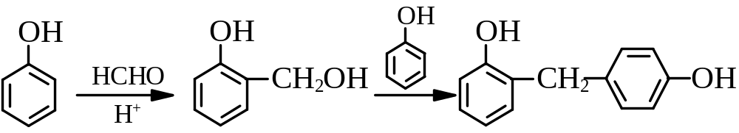
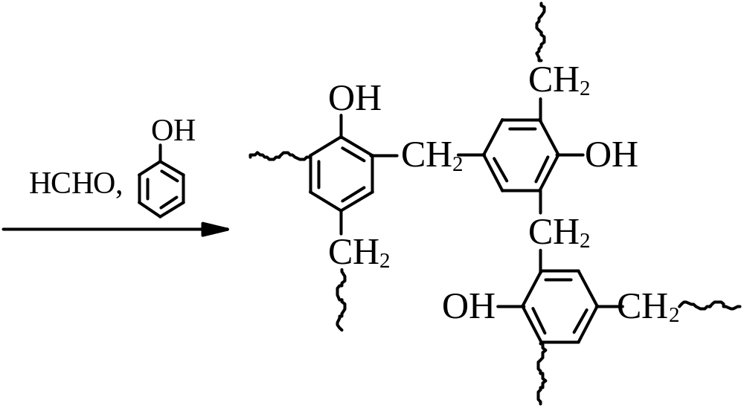
酚醛树脂是苯酚和甲醛缩聚而成的体型高聚物。

Slide 28
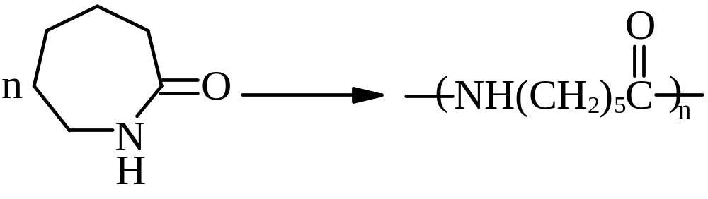
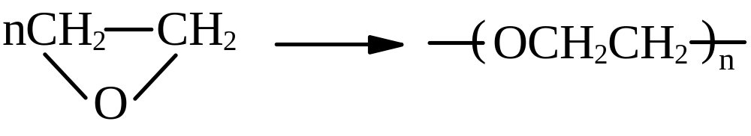
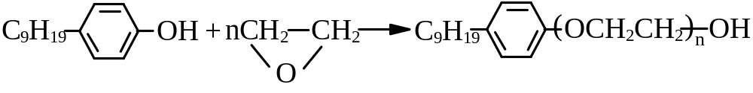
３ 开环聚合
己内酰胺
聚己内酰胺

Slide 29

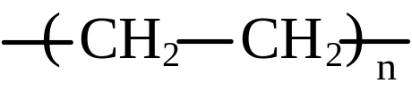
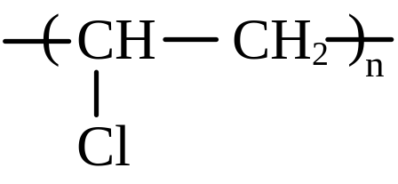
１ 塑料
(1) 组成和分类
增塑剂、稳定剂、润滑剂、着色剂、填料等。
热塑性塑料、热固性塑料。
(2) 几种常见的塑料
聚乙烯
聚氯乙烯

Slide 30
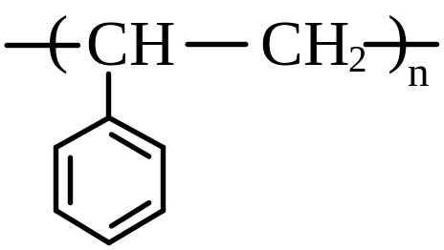
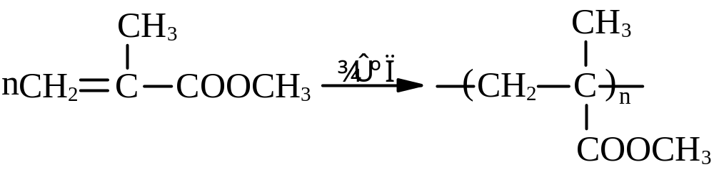
聚苯乙烯
有机玻璃
α-甲基丙烯酸甲酯
聚α-甲基丙烯酸甲酯

Slide 31
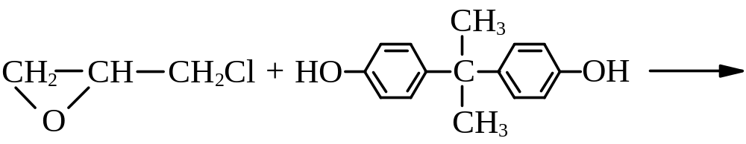
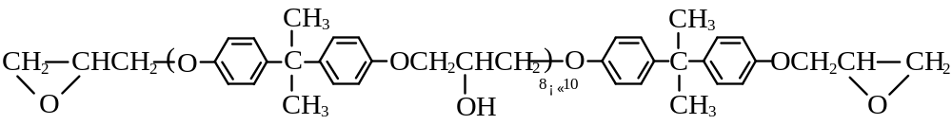
环氧树脂
环氧氯丙烷
双酚A
线型结构阶段
加入固化剂多元胺，交联成体型结构的大分子。

Slide 32
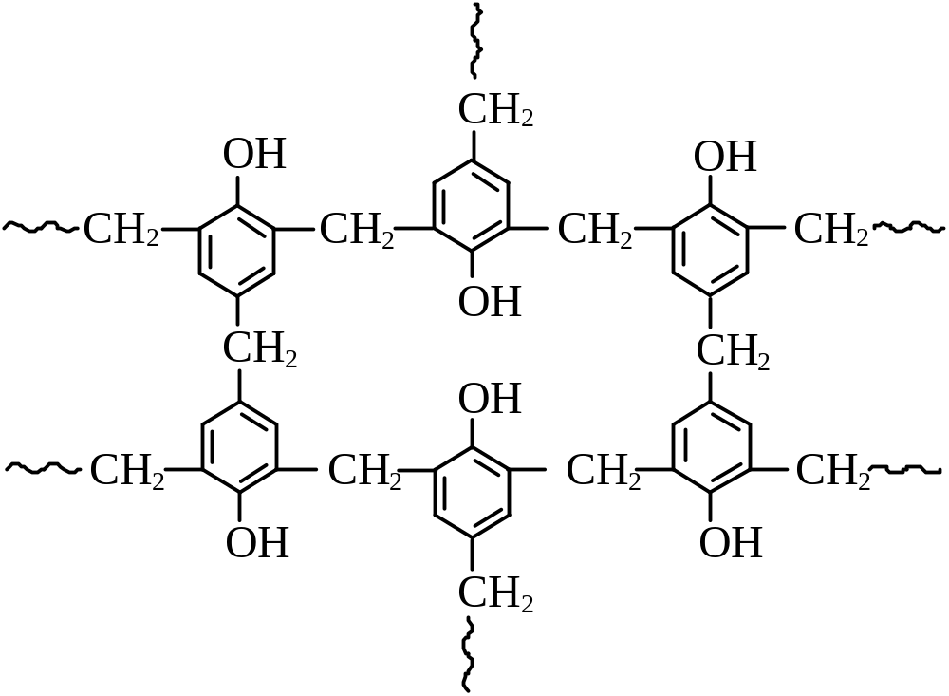
酚醛树脂

Slide 33
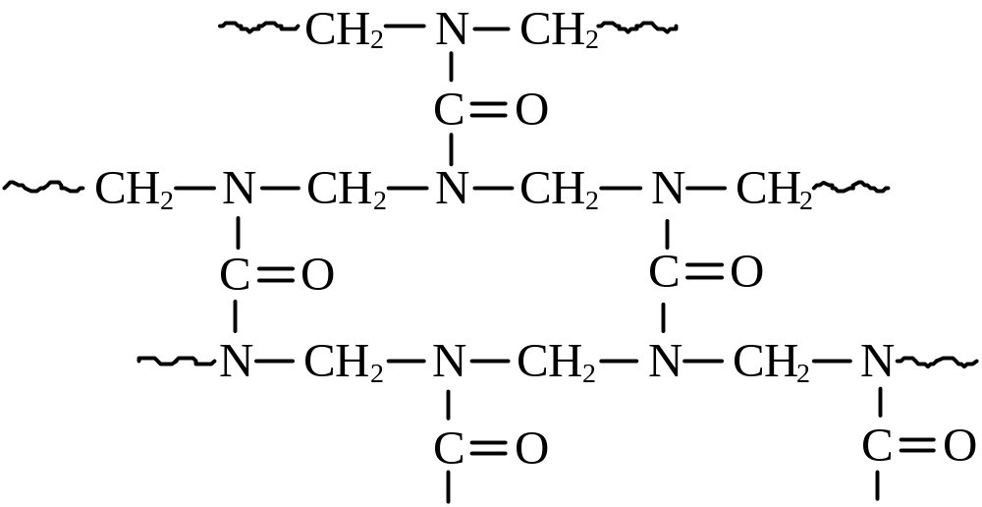
脲醛树脂

Slide 34
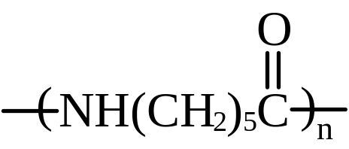
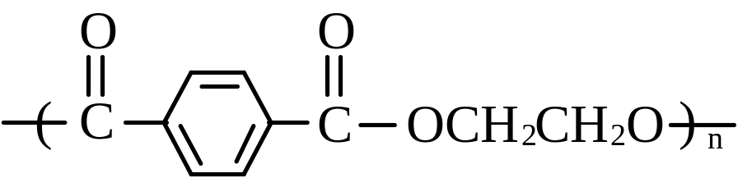
２ 合成纤维
锦纶：聚酰胺类合成纤维的商品名称。
锦纶-66为己二胺和己二酸缩聚得到；
锦纶-6的单体是己内酰胺。
涤纶：聚酯纤维的商品名称。
聚己内酰胺
聚对苯二甲酸乙二醇酯

Slide 35
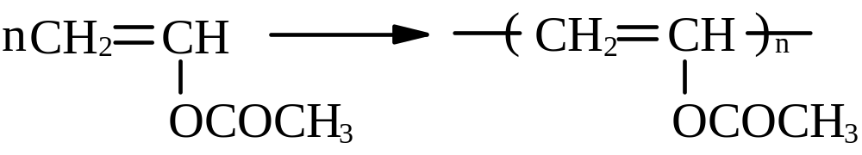
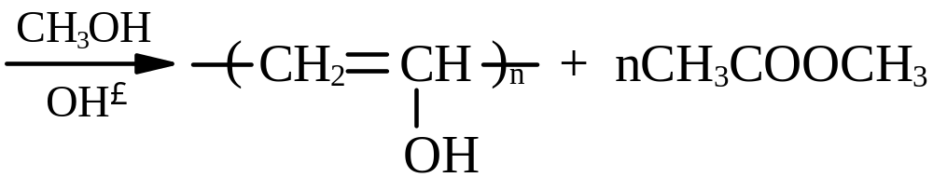
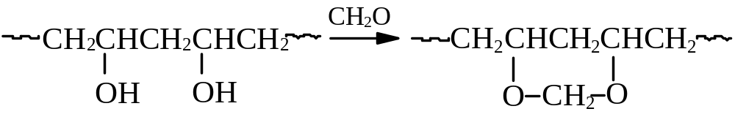
腈纶：聚丙烯腈纤维的商品名。
维纶：化学组成是聚乙烯醇缩甲醛。

Slide 36
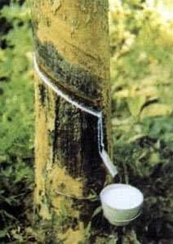
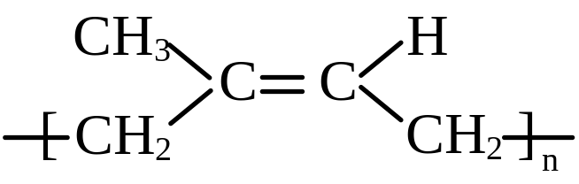
３ 橡胶
(1) 天然橡胶
硫化，形成网状结构。
防老剂，N-苯基-2-萘胺等。
割胶

Slide 37

(2) 合成橡胶
顺丁橡胶
丁苯橡胶，丁二烯和苯乙烯的共聚物。
丁腈橡胶，丁二烯和丙烯腈的共聚物。

Slide 38


氯丁橡胶，由氯丁二烯用乳液聚合的方法得到。
硅橡胶，由二氯二烃基硅经水解、缩和得到。

Slide 39




４ 离子交换树脂
组成：高分子骨架，起离子交换反应的官能团。
分类：
阳离子交换树脂：含有酸性官能团，如—SO₃H、
—COOH、—PO(OH)₂、—OH等。

Slide 40





阴离子交换树脂：含有碱性基团，如—NH₂、—NHR、
—NR₂、 等。
电子交换树脂、两性树脂、螯合树脂等。

Slide 41

离子交换反应的特点：
①是可逆的平衡反应；
②是非均相反应。
离子交换树脂的主要用途。

Slide 42
５ 高分子材料的其他应用
生物医用高分子材料
感光高分子材料
导电高分子材料
液晶高分子材料

